Slide 1
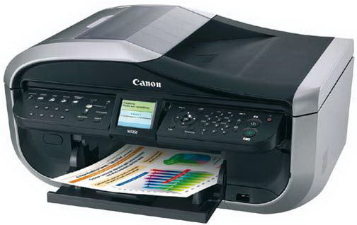
Тема: Лазерни Принтери
Ангел Е. Върбев
Ф.Номер 105104
Гр.24

Slide 2
Съдаржание:
Начин на работа
Основни компоненти на лазерен принтер:
Сравнение между четириходовите и in-line
Предимства и Недостатъци
Производители

Slide 3
Начин на работа
Принципът на действие при всички лазерни принтери е следния. Специален въртящ се барабан се зарежда с електростатичен заряд, а след това лазерен лъч обрисува върху него текста или изображението, което трябва да се отпечата. На местата, на които лазерът е докоснал барабана, електростатичният заряд обръща своя знак. Следващата стъпка е нанасяне на тонера, който представлява фини полимерни прашинки, смесени с оцветител и притежаващи собствен електростатичен заряд. Там, където лазерният лъч е обърнал знака на заряда върху барабана, с четонерът полепва по барабана, който впоследствие се притиска към листа хартия, пренасяйки тонера на него. Следващата стъпка е нагряването на листа, за да се разтопят полимерните частици на тонера, формирайки изображението или текста и прилепяйки го към хартията. Последната стъпка от процеса е автоматичното почистване на барабана от евентуалния остатъчен тонер по него чрез използване на електрически неутрално пластмасово острие. При черно-белите лазерни принтери се използва само касета рен тонер, а цветните освен черния тонер използват и жълт, червен и син тонер.

Slide 4
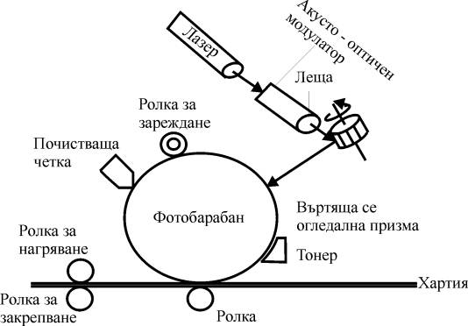

Slide 5
Основни компоненти на лазерен принтер:
Барабан:
Първоначално на барабана е предаден изцяло положителен заряд от зареждаща корона, през нея протича електричество през това време.(Някои принтери използват зареден валяк вместо корона, но принципът е един и същ.) Докато се върти барабана, принтерът излъчва тъник лазер по повърхността му и разрежда определени точки от него. По този начин лазерът “рисува” буквите и образите които ще се отпечатват като шаблон от електрически заряди – електростатичен образ. Системата може да работи също и с обърнати заряди – положително зареден образ върху отрицателно зареден фон. Лазерът “пише” по фоточувствителен въртящ се барабан.След като шаблона е готов, принтера покрива барабана с положително зареден тонер – фин, черен прах.

Slide 6
Основни компоненти на лазерен принтер:
Барабан
Тъй като той е положително зареден с тонера прилепва към отрицателно разредените площи на барабана, но не и по положително заредения “фон”. Това е като да се напише нещо с лепило по консервена кутия и да се оваля в брашно. То полепва само там където има лепило и в крайна сметка се получава нещо написано с брашно.С шаблона от прах прикрепен, барабанът се претъркалва по лист хартия, която се движи под него. Преди да премине под барабана на хартията е предаден отрицателен заряд от преместващата корона(заредена ролка). Този заряд е по силен от този на електростатичния шаблон, така че хартията да може да издърпа тонеровия прах. Тъй като се движи със същата скорост като барабана, хартията приема абсолютно същия шаблон. За да се предотврати прилепване на хартията към барабана тя се разрежда от разделяща корона веднага след приемането на тонера.

Slide 7
Основни компоненти на лазерен принтер:
Печка
На края принтера подава хартията на печка – двойка нагорещени ролки. Когато тя преминава през тези ролки тонера се разтапя спойвайки се с грапавините на хартията. Печката прехвърля хартията до изхода и се получава завършена страница. Печката загрява също и самата хартия, затова тя е топла когато излиза от лазарния принтер.
Главно скоростта предпазва хартията от запалване – тя преминава толкова бързо от там че не се загрява много.След поставнето на тонера на хартията, повърхността на барабана преминава през разреждаща лампа. Тази ярка светлина обхваща цялата фото чувствителна повърхност, изтривайки елктростатичния шаблон. После тя преминава през зареждащата корона, която отново поставя положителен заряд.На практика това е всичко. Естествено да се направи всичко едновременно е много по сложно. В следвашите секции ще проследим различни компоненти в подробности, за да видим как се получават текст и образи толкова бързо и с такава прецизност.

Slide 8
Лазарен набор
Тъй като той фктически рисува страницата, лазерната система (лазерно сканиращ набор) трябва да е изключително точна. Лазера приема данните на сраницата – малки точки от които се построяват буквите и образите – по една хоризонтална линия едновременно. Докато лъча се движи по барабана, лазера излъчва импулс от светлина за всяка точка която ще се отпечата, а там където липсва отпечатване на точка няма импулс.В действителност лазера не мести сам лъча. Вместо това той отразява лъча върху подвижно огледало. Докато се движи огледалото то отразява лъча през наколко лещи. Тази система компенсира изкривяването на образа в резултат на различното разстояние между огледалото и точките от цилиндъра. Писането на страницата се осъществява като лазерният набор се мести само в една посока – хоризонтално. След всяко хоризонтално сканиране принтера придвижва фото чувствителния барабан нагоре, за да може лазерният набор да нарисува следващата линия. Малък компютър за принтерните двигатели синхронизира всичко това съвършено дори при високи скорости.Някои принтери използват ивица от светодиоди, за да запишат образа на страницата, вместо един лазер. Всяка точка има посветена своя собствена светлина, което означава, че принтера има една установена разделителна способност. Тази система струва по – малко на производителите отколкото истински лазерен набор, но резултатът е ниско качество. На практика се намират само в по – евтините принтери.

Slide 9
Контролерът
Преди да направи каквото и да било лазерният принтер има нужда да получи данните на сраницата и да определи как да разположи всичко на хартия. Това е работа на контролера на принтера.Този контролер е главния вграден компютър на лазерния принтер. Той комуникира с главния компютър (например персонален компютър) през комуникационен порт като паралелния или USB. В началото на отпечатването лазерният принтер уточнява начина на обмен на данни с PC. Възможно е да се наложи контролерът да спира и пуска данните от РС докато обработва получената информация.Лазерният принтер има няколко вида комуникационни портове.В офис лазерният принтер може да е свързан към няколко отделни РС, за да могат няколко потребителя да отпечатват документи от техните компютри. Контролерът се занимава със всеки поотделно но може да поддържа много комуникации едновременно. Тази възможност да се справя с няколко работи наведнъж е една от причините лазерните принтери да са толкова популярни.

Slide 10
Общуване с контролера
За да се осъществи комуникация между контолера и компютъра е необходимо те да комуникират на един и същи език за описание на страницата. При по-старите принтери компютърът изпрща специален вид текстов файл и прост код даващ на принтера основна форматираща информация. Тъй като те са имали само няколко шрифта това е било недвусмислен процес.В днешни дни е възможно да има стотици видове шрифтове от които да се избира и никой не би се замислил да отпечатва и графически по сложните. За да се справи с тази разнообразна информация на принтера му е нужен по-добър език.Днес главните езици са на Hewlett Packerd – Printer Command Line и на Adobe – Postscript. И двата езика описват страницата във векторна форма т.е. като математически стойности на геометрични форми, а не като набор от точки. Принтера сам по себе си взема векторните изображения и ги конвертира като bitmap страница. Чрез тази ситема принтерът може да получава подробни и сложни страници и да поддържа всякакъв вид шрифт или изображение. И тъй като принтера сам формира своя bitmap образ то той може да използва своята максимална резолюция на печатане.Някои принтери използват grphikal device interface вместо страндартния printer command line. В тази система компютърът създава масива от точки сам и контролерът не пробразува нищо, а просто препраща точковите инструкции до лазера.Но в повечето лазерни принтери контолерът трябва да организира всичките данни които получава от компютъра.

Slide 11
Настройка на страницата
Това включва и всички команди, които го управляват – каква хартия да използва, как да форматира страницата, как да организира шрифта,и т.н. За да може контролера да работи с тези данни те трябва да постъпват в правилен ред. Когато данните са вече структорирани контролерът започва да сглобява страницата. Определя текстовите ограничители, подрежда думите и позиционира всяко графично изображение. След подредбата на страницата процесора за растерното изображение приема информацията, или нацяло или част по част и я разбива на масив от малки точки. Принтера има нужда от информациата в този вид, за да може лазера да “нарисува” образа на фоточувствителния барабан.
В повечето лазерни принтери контролерът запазва цялата информация за отпечатването в своя собствена памет. Това позволява на принтера да поставя различни заявки за печат в “опашка” за да ги обработи една по една. Това спестява време и когато се печатат много копия на един документ, защото е необходимо компютъра да изпрати данните само веднъж.

Slide 12
Сканиращ модул при Лазерните принтери
При лазерните принтери скритото изображение се създава точка по точка от сканиращия възел (сканера). Процеса е аналогичен на сканирането на изображението от електронния лъч в телевизионната тръба (кинескопа). Лазерният лъч, модулиран с електрически сигнал от контролера на принтера, е насочен през колимационен обектив към въртящ се огледален многостен (сканер). Отразеният от сканера лъч преминава през сканираща оптична система и попада върху фотопроводника.
Тази система е ключа за осигуряване прецизното фокусиране на лазерния сноп и равномерното генериране на точки върху фотопроводника а оттук и по-висока разделителна способност.

Slide 13
Сравнение между четириходовите и in-line системи за печат
Четириходова
IN-LINE
Традиционите лазерни принтери имат четири касети. Те съдържат цветен прахообразен тонер в основните цветове, които се прехвърлят първо върху барабан, на чиято повърхност той се задържа от електростатичен заряд. Оттам тонерът се прехвърля на хартията. За отпечатване на един цветен документ, хартията преминава около барабана четири пъти – по-един за всеки цвят. Това е причината скоростта на цветния печат да е четири пъти по-малка от тази при монохромния.
При нея системата за цветен лазерен печат, която се нарича едноходова или тандемна четирите касети с тонер са разположени една след друга, като всяка има свой барабан. Тук всички цветове се полагат на един ход, а не на четири и скоростта на печат се увеличава. Хартията не се извива, за да премине около барабана, което позволава да се отпечатва и върху по-твърди носители. Недостатък на тази система е съществуващата опасност от несъвпадение на цветовете поради недостатъчно прецизна настройка на механизмите на барабаните.

Slide 14
Предимства и недостатъци на лазерните принтери
Недостатъци
Предимства
Предимството на лазерните принтери като технология е изключително високата скорост на печат, комбинирана с превъзходно качество. В същото време цената на всяко копие остава ниска благодарение на факта, че тонерът не представлява технически сложен за изработка продукт.
Недостатъците са високата цена на самите устройства, както и в необходимостта от замяна на отпечатващия барабан след определено време и цикли на работа, както и на тонеркасетите след свършване на тонера в тях, а цените за новите барабани и заредени тонер касети също не са ниски, особено на тези за цветните лазерни принтери.

Slide 15
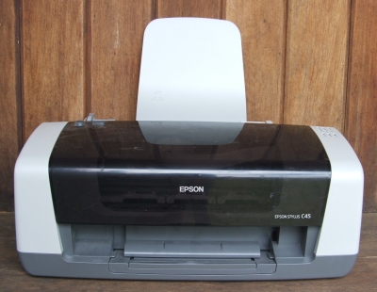
Производители:
CANON
HP
EPSON
LEXMARK
PANASONIC\TECHNICS
SAMSUNG
XEROX
NIKON

